Slide 1
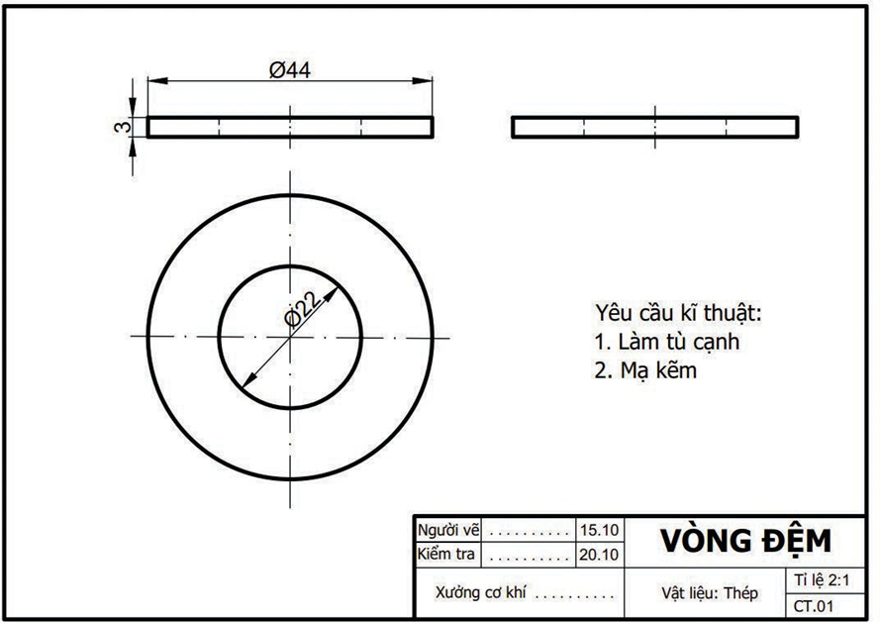

BÀI 3. BẢN VẼ CHI TIẾT

Slide 2
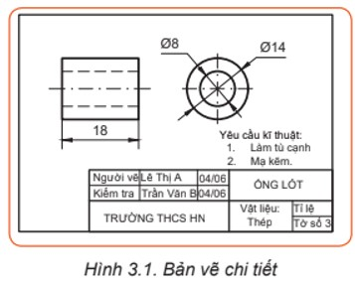
Hình 3.1 là một bản vẽ chi tiết, em hãy cho biết trên bản vẽ đó có những gì?

Slide 3
- Các thông tin về bản vẽ:
+ Yêu cầu: làm tù cạnh và mạ kẽm
+ Đường kính vòng ngoài: 14 mm
+ Đường kính vòng trong: 8 mm
+ Ngày vẽ: 04/06, người vẽ Lê Thị A
+ Ngày kiểm tra: 04/06, người kiểm tra Trần Văn B
+ Vật liệu: thép
+ Tờ số 3

Slide 4
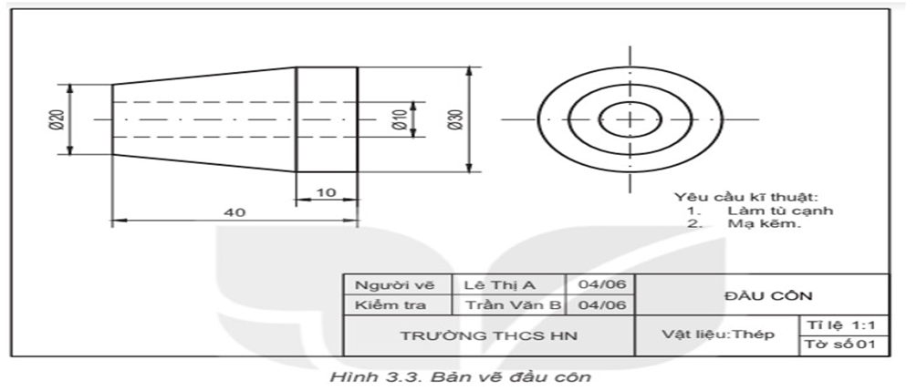
Quan sát Hình 3.3 và cho biết tên gọi của chi tiết được biểu diễn trong hình là gì; hãy mô tả hình dạng, kích thước và các yêu cầu kĩ thuật của chi tiết đó.

Slide 5
Quan sát Hình 3.3 và cho biết tên gọi của chi tiết được biểu diễn trong hình là gì; hãy mô tả hình dạng, kích thước và các yêu cầu kĩ thuật của chi tiết đó.
- Tên gọi chi tiết: đầu côn
- Hình dạng: nón cụt
- Kích thước:
+ Đường kính vòng ngoài: Ø30 mm
+ Đường kính vòng trong: Ø20 mm
+ Đường kính khoét: Ø10 mm
+ Chiều cao: 40 mm
+ Độ dày đáy: 10 mm
- Yêu cầu kĩ thuật: làm tù cạnh, mạ kẽm.

Slide 6
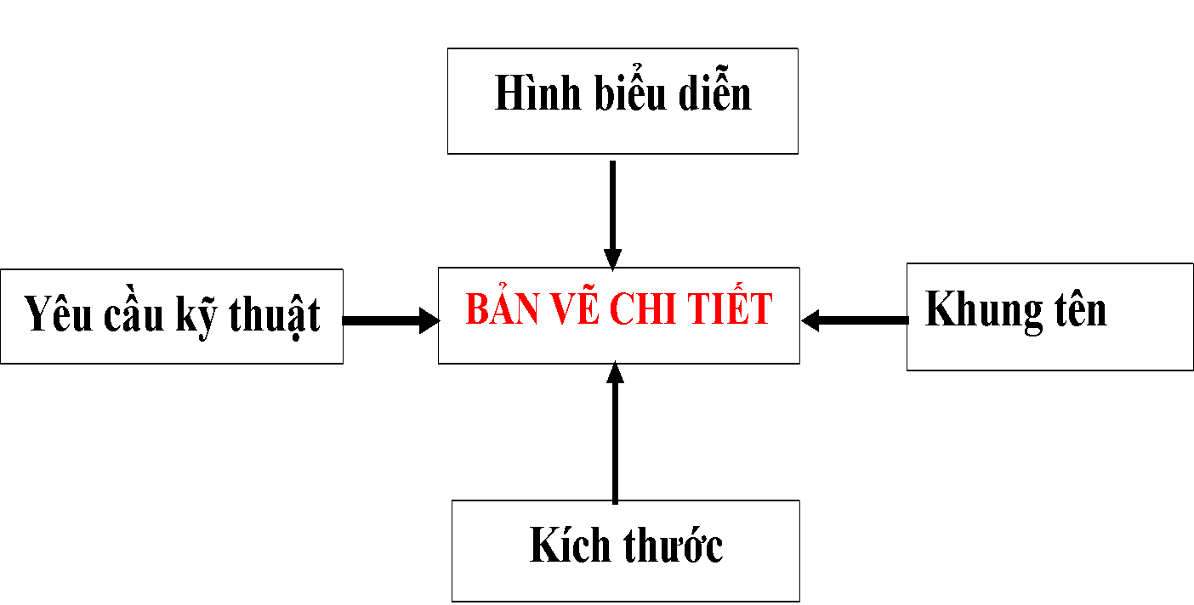
Hình 3.2. Sơ đồ nội dung bản vẽ chi tiết

Slide 9

BÀI 3. BẢN VẼ CHI TIẾT
I. Nội dung của bản vẽ chi tiết
- Bản vẽ chi tiết là bản vẽ kỹ thuật thể hiện thông tin của một chi tiết, được sử dụng để chế tạo và kiểm tra
- Bản vẽ chi tiết gồm các nội dung sau
+ Hình biểu diễn: gồm hình chiếu, hình cắt…diễn tả hình dạng, cấu tạo của chi tiết
+ Kích thước: kích thước xác định độ lớn của chi tiết
+ Yêu cầu kỹ thuật: gồm chỉ dẫn về việc gia công, xử lý bề mặt….
+Khung tên: gồm thông tin về tên gọi chi tiết, vật liệu chế tạo, tỉ lệ vẽ, họ tên của những người có trách nhiệm đối với bản vẽ

Slide 10
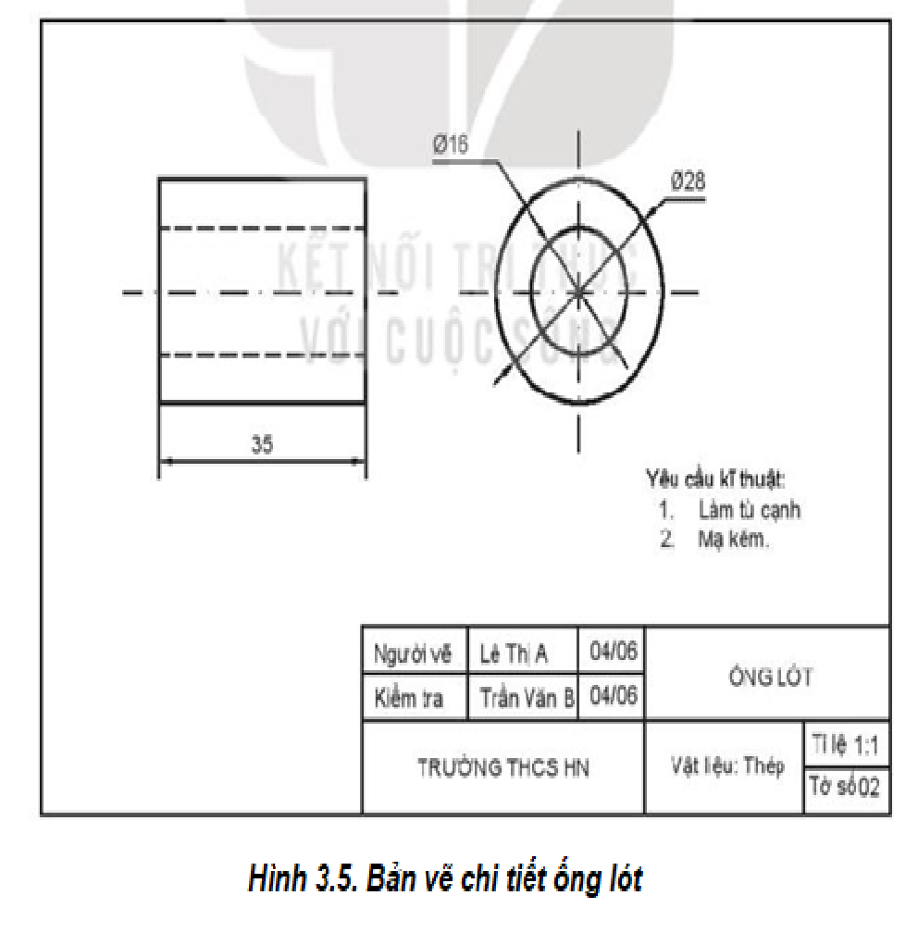
1.Quan sát bảng 3.1. Trình bày trình tự đọc bản vẽ chi tiết
2. Quan sát Hình 3.5 và cho biết trình tự đọc bản vẽ ống lót theo trình tự bảng 3.1
Bảng 3.1. Trình tự đọc bản vẽ chi tiết
Trình tự đọc | Nội dung đọc | Kết quả đọc bản vẽ vòng đệm
Bước 1. Khung tên: | + Tên gọi chi tiết + Vật liệu + Tỉ lệ | Ống lót Thép. Tỉ lệ: 1:1
Bước 2: Hình biểu diễn | - Tên gọi các hình chiếu - Các hình chiếu khác(nếu có) | - Hình chiếu đứng, hình chiếu cạnh
Bước 3: Kích thước | + Kích thước chung của chi tiết + Kích thước các thành phần của chi tiết | - Đường kính ngoài 28 mm - Đường kính lỗ 22 mm - Chiều dài 32 mm
Bước 4: Yêu cầu kỹ thuật | Yêu cầu về gia công, xử lý bề mặt. | - Làm tù cạnh - Mạ kẽm

Slide 11
BÀI 3. BẢN VẼ CHI TIẾT
II. Đọc bản vẽ chi tiết
1. - Bước 1. Khung tên:
+ Tên gọi chi tiết
+ Vật liệu
+ Tỉ lệ
- Bước 2: Hình biểu diễn:
+ Tên gọi các hình chiếu
+ Các hình biểu diễn khác (nếu có)
- Bước 3: Kích thước:
+ Kích thước chung của chi tiết
+ Kích thước các thành phần của chi tiết
- Bước 4: Yêu cầu kỹ thuật
+ Gia công
+ Xử lý bề mặt.

Slide 12
BÀI 3. BẢN VẼ KỸ THUẬT
1.Bản vẽ chi tiết
1.2. Trình tự đọc bản vẽ chi tiết
- Bước 1. Khung tên:
+ Tên gọi chi tiết
+ Vật liệu chế tạo
+ Tỉ lệ bản vẽ
- Bước 2: Hình biểu diễn: tên gọi các hình chiếu
- Bước 3: Kích thước:
+ Kích thước chung của chi tiết
+ Kích thước các phần của chi tiết
-Bước 4: Yêu cầu kỹ thuật
Yêu cầu về gia công, xử lý bề mặt.

Slide 13
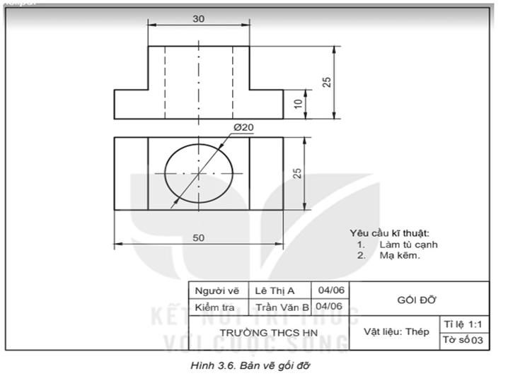
LUYỆN TẬP
Bài 1. Đọc bản vẽ chi tiết gối đỡ (Hình 3.6) theo trình tự trên Bảng 3.1.

Slide 14
LUYỆN TẬP
Bài 1. Đọc bản vẽ chi tiết gối đỡ (Hình 3.6) theo trình tự trên Bảng 3.1.
Trình tự đọc | Nội dung đọc | Kết quả đọc bản vẽ gối đỡ (Hình 3.6)
Bước 1. Khung tên | - Tên gọi chi tiết - Vật liệu chế tạo - Tỉ lệ bản vẽ | - Gối đỡ - Thép - Tỉ lệ: 1 : 1
Bước 2. Hình biểu diễn | Tên gọi các hình chiếu | Hình chiếu đứng, hình chiếu bằng
Bước 3. Kích thước | - Kích thước chung của chi tiết - Kích thước các phần của chi tiết | - Chiều dài: 50; chiều rộng: 25; chiều cao: 25 - Khoét: đường kính 20 mm
Bước 4. Yêu cầu kĩ thuật | Yêu cầu về gia công, xử lí bề mặt | Làm tù cạnh, mạ kẽm

Slide 15
VẬN DỤNG
Sưu tầm và đọc một bản vẽ chi tiết, trao đổi với bạn nội dụng của bản vẽ đó.

